Slide 1
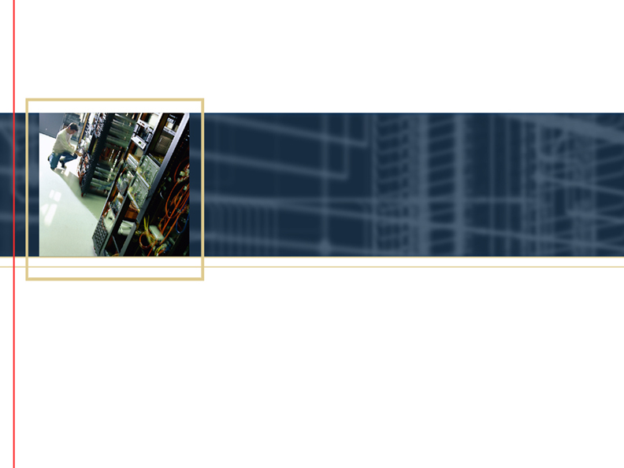
第五章:
第二网设计的
简单三步曲（1-2-3）

Slide 2


优化第二网的设计
拓扑结构的选择
  满足端口数量的需求
  满足扩展性的需要
  满足可靠性的需要
  满足系统性能的需要
优化考虑要点
  注意ISL超载
  有冗余设计
  充份利用2 Gbps速度的优点
  采用干线合并(Trunking)
Notes:
对于SAN的设计工作者来说，其设计目标就是要达到客户的需要，为保证SAN解决方案切实可行,设计方案应满足以下要求:
解决客户最根本的商业需求
达到客户要求的可靠性与实用性
有效的管理
满足目前及未来的发展要求
节约成本
总结上述几点内容，SAN的设计基本要实现三个目标，即保证网络的Availability、Scalability和Performance
Availability—可用性
建立高可用性的SAN网络，不是简简单单提供一个高可用SAN架构就可以实现的，需要考虑到整个计算机系统的可用性问题，比如双HBA卡，多路径选择软件，多端口的存储子系统，聚合、合并的软件等都是建设一个可靠系统的必要组成部分，都是我们在设计过程中应该考虑的问题。fabric中的设备要求比较高的可靠性，以能够支持磁盘镜像、服务器聚合、持续运行的商业软件等，对于客户这些是SAN所应具有的基本服务特性。在SAN部分，可以解决此问题的方案就是使用冗余的双路径fabric网络来提高整个SAN的可行性，一般会根据不同需求采用不同的拓扑结构来实现。
Scalability—扩展性
SAN设计过程中，如何有效的实现fabric的扩展也是一个重要的设计点，基本思路应该是将重新布线的可能性最小化，甚至做到不需要重新布线。在扩展的过程中，要做到交换机或ISL的增加不影响正常商业运作，保证日常作业不间断。在fabric的规模得到扩展的同时还要注意保障网络的性能。另外一个需要考虑的因素就是客户的投资保护问题，应尽量使用客户原有设备，充分利用其使用价值。
Performance—高性能
保障fabric网络性能也是SAN设计的一个重要方面，对于许多SAN用户来说，网络性能是他们第二关心的事情，除非SAN的性能差到影响了正常运作。需要考虑的，会影响SAN性能的几个因素包括：blocking/congestion、数据本地化、ISL的over subcription。
目前Brocade提供1G、2G的速度，在以后将实现10G的高传输性能。事实上，brocade的高级虚拟通道结构已经解决了blocking的问题，但是当交换机上多个端口共享一个ISL时，还是有可能出现拥塞congestion，也就是说相对流量带宽不够分配导致拥塞产生，因此设计时要合理分配端口可以获得的带宽。
ISL over subscription是N_port端口数量与E_port端口数量的比率，这一参数在Trunking的功用一节中已介绍过。合理分配ISL over subscription可以保障数据传输获得合理的带宽资源。假设某交换机subscription的比率为3：1，相对于一个16口的交换机来说，12个端口用于主机连接，4个端口用于ISL连接，即 每3台主机公用一条ISL，如果3台主机同时发送I/O请求，即使访问不同的存储设备，每台主机可以获得的带宽只是ISL的1/3。合理设计ISL over subscription可以提高SAN的带宽利用率。
如果设备间通讯在一台交换机上完成，我们说数据通信本地化程度较高，如果设备通讯需要通过ISL实现，那么本地化较差。通过ISL传输，一方面增加了拥塞产生的可能性，增大带宽的利用率，另一方面也增加了数据在网络中传输的延时。因此对于高级应用应尽量保证其本地化处理程度。

Slide 3
第一步: 了解真正的端口需求
主机
磁盘存储设备
磁带设备
有多少台服务器?
  制造商
  操作系统类型/版本
  应用程序
    集群技术？
    数据库？
    其它将来使用的应用程序？
  I/O 配置文件是否可用？
  多少个HBA卡？
  每台服务器所需端口总数
  HA 双连接？还是单连接？
  是否需要快速环路？
  位置！！
有多少台存储设备?
  存储类型:
  JBOD，部门级，企业级
  存储设备端口总数
  容灾能力
  高可用性
  LUN 屏蔽是否可用？
    HBA，RAID 控制器，软件
  增长率
  性能特征
    磁盘控制器
    端口能完成哪些工作
  位置!!
有多少个磁带备份?
  端口数
  连接方式
    光纤信道驱动器
    传统传动器？网桥的数目和类型
  自动控制：
  SCSI口或光纤口
  容灾能力
  增长率
  性能特征
  备份软件结构
  (支持共享?)
  备份窗口时间
  位置!!
Notes:
服务器:
首先将所有要连接到SAN上的服务器罗列出来,并确认每一台服务器支持的HBA版本. 操作系统是否支持Fabric或Fibre Channel呢?每台服务器要运行或已经安装了什么应用,每台服务器对I/O有什么特殊的要求,例如:OLTP, Exchange, 多媒体服务, 数据库等服务器往往都具有不同的I/O需求,需要单独分析对待.每一服务器有多少HBA?是否安装了专门服务于备份的HBA呢? 服务器是否是Private(Private主机需要QuickLoop的License)的主机呢?存储是否需要通过QuickLoop的License连接到SAN(某些特殊的存储需要QuickLoop支持)?服务器到存储的距离多远?是否需要长波长的光纤或Extended Fabric软件?他们是否是主机的孤岛需要使用同一地点的存储?
磁盘存储:
清点将要连接的所有磁盘阵列和相应的端口.基于磁盘和应用类型,决定你是否需要和能够支持HA的环境. 确认磁盘是否是支持Fabric的?是铜口的还是光纤口的呢?支持哪些HBA? 磁盘阵列的Firmware版本是否支持Fabric,是FL端口还是F端口? 这些存储系统上将安装什么类型的应用呢?这些应用对磁盘的I/O能力有什么要求?每一个Fabric端口最大的数据流量能够达到多少?是否将要运行OLTP, Exchange,多媒体,或数据库应用呢?每一台磁盘阵列上有多少Fibre的端口? 是否支持failover软件?是否需要Quickloop软件支持?将给多少服务器来共享呢?是否将使用LUN Masking的功能呢?磁盘阵列和服务器之间的距离多远?是否需要长波长的光纤或Extended Fabric软件?他们是否是存储的孤岛需要共享给同一地点的主机?
磁带:
是否有备份的环境?将选用什么备份软件和该备份软件是否支持SAN的备份?磁带库是否有光纤端口或是否有相应的桥接器支持该SCSI界面的磁带库向SAN连接呢?磁带库将使用几个磁带驱动器? 大约有多少服务器将通过该磁带库进行备份?备份对性能的要求是多少?是否有性能的瓶颈无法解决? 磁带设备离开服务器和存储磁盘阵列的距离多远?是否需要进行远程备份?是否需要Extended Fabric或长波长的光纤进行容灾难备份呢?

Slide 4
第二步: 数据评估和了解真正应用需求
确定通信模式(灾难恢复 ⎯ 是否需要远程连接?)
分析可能的局部性等级及数据可用性等级
预计的第二网增长率(可伸缩性)
应用
带宽占用
读/写比率
典型访问方式
典型 I/O 大小
联机事务处理, 电子邮件, 电子商务, CIFS
小
80% 读
20% 写
随机访问
8 KB
联机事务处理(raw)
小
80% 读
20% 写
随机访问
2 KB to 4 KB
决策支持系统, 高性能计算, 地球物理, 图形处理
中，大
90% 读
10% 写( 最初建立时除外)
顺序访问
16 KB to 128 K
视频服务
大
98% 读
2% 写
顺序访问
> 64 KB
SAN应用: serverless备份, 快照, 第三方拷贝
中，大
可变
顺序访问
> 64 KB
Notes:
了解系统的I/O需求有助于我们建立更为有效的SAN系统，更合理的利用这一高速网络。由于HBA和存储连接的增加,SAN的结构或许需要调整.如果我们需要高可用的SAN,连接到SAN的设备和路径必须避免单点故障. 如果添加新设备比较频繁的话,SAN的拓扑必须能够高效地扩展. 同时,为了实现SAN的高性能,我们可以使用多路径的Fabric,包括主机到存储的多路径配置.

Slide 5



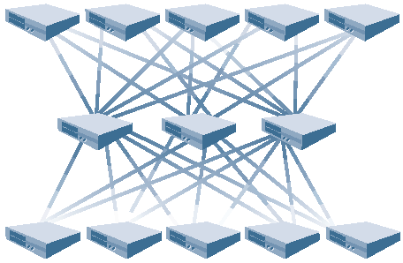

第三步: 选择适当的SAN网络拓扑结构
Ring
Cascade
Full mesh
Core-Edge
Partial mesh
Notes:
Brocade 提供灵活的Fabric结构,可以解决复杂的网络问题.
图片显示了几种SAN网络常用的结构
Cascade—级联
Cascaded fabric，事实上是一个总线式的结构，它成本较低，容易实现，也容易扩展。缺点在于它的弹性较差，对不能实现本地化通讯，对带宽要求较低的网络比较适用。当然cascade可以使用不只一条的ISL连接交换机，这样可以消除ISL成为单点故障的可能性，并提高可靠性。但是它却增加了成本，而且每台交换机仍可能成为单点故障。
Ring—环
环形结构与cascade网络很象，只是末端连了起来。但是ring相对cascade来说，却具有更高的可靠性，因为数据可以绕过故障点传输，而且成本上不比cascade多很多。因此，ring比cascade网络更优越一些。它仍然适用于小型的网络。它也可以用于MAN、WAN一级的SAN设计。
Full mesh—完全网格
全网状连接，即将交换机两两相连。一个16口的交换机最多可以跟7台交换机组成一个全网状连接的fabric，每个交换机可用端口9个，整个fabric可以提供72个可用端口。实际上，要连接的交换机越多，可以提供的可用设备端口数量就越少。因此，对于全网状连接的结构，最佳组合是4、5台交换机相连，之后的连接会因ISL成本的限制受到影响。全网状连接结构适合数据分布式管理，而且带宽要求较低的情况。
Partial mesh—部分网格
部分网状连接跟全网状连接很相似，只是某些ISL拆除了。常用于SAN骨干网络，将分布式数据结构的san孤岛连接在一起，是MAN、WAN中常用的形式。
核心-边缘结构（core-edge）
核心边缘网络拓扑结构比较容易满足SAN的功能需求。对于不同的需求：性能、本地化、数据完整发布、连通性、扩展性、安全性等，核心边缘网络可以灵活的实现这些功能。这种结构不同于以太网的星型结构，因为光纤通道里应用了FSPF动态路由协议，并能够自动实现负载均衡，充分利用多核心元素的特性，给网络提供备份功能。

Slide 6
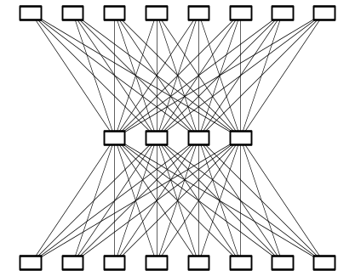
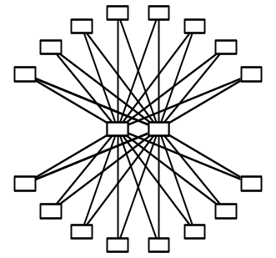
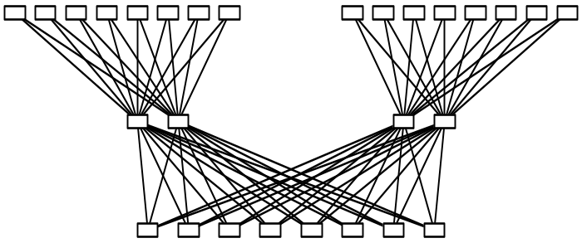
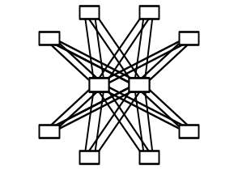
核心—边缘拓扑的优势
既插即用Fabric的最优设计
当需求不是太明确时,是第二网设计的最佳选择
  易于不停机升级
  易于引入大型的核心交换机, 如:SilkWorm 12000
  已经经过了充分验证,最为可靠的第二网设计
  第二网性能易于评估控制
  良好的性价比 (price/performance)
  在以太网络里已经获得验证
Notes:
核心边缘SAN结构比较容易满足SAN功能设计的要求，它提供最灵活机动的网络架构以满足对性能、数据通信本地化、数据完整性，网络连通性、扩展性、安全性等要求。
核心边缘结构的SAN网络具有诸多优点:
高效的端口扩展能力: 新交换机成员只需连接到核心交换机上即可实现网络的连通性，而SAN网络的端口承载能力则随着交换机数目的增加而不断提高。整个扩展过程中，SAN实现了无缝升级，不需要停止当前任何数据传输工作。
所有的边缘交换机只有2跳：
核心边缘网络机构节省了服务器或存储设备的添加工作，更为重要的是，无论设备连接到哪一个边缘交换机上，其到达目标设备只需要2跳，即只需要经过两条ISL传递数据。
两台或多台交换机组成的核心交换部分保证了单Fabric网络的冗错特性：
Brocade交换机采用FSPF动态计算路由进行路徑选择，在出现网络故障时，光纤通道交换机会自动重新路由。由于核心部分交换机成员较多，交换机会自动切换到其它有效路径上，大大减少了人工查询故障点，重新设置路由的时间和精力。
完全多对多的分布式带宽、冗余结构：
无论设备连接在SAN的什么位置，核心边缘结构支持多种连接形式，并保证其性能要求。同时，SAN中的每一个成员都记录相同的路由信息及冗余路径。

Slide 7
ISL超载
15 台主机
交换机
1 ISL
交换机
如果15台服务器连接到一个16口的交换机上,而通过1个ISL连接到另外一台16口的交换机上, 那么将形成15:1 ISL超载.ISL超载只是一种潜在的阻塞.
Notes:
当多台主机试图通过不足量的ISL连接时进形成了ISL超载(Over subscription). 这是SAN网络设计常见的问题之一.
连接合并(subscription) – “如何利用ISL”
ISL的超载率=所有ISL的总带宽/交换机其它端口的总带宽
是指服务器到存储连接共享ISL的比率. 如果比率大于1:1, 那么我们称之为 “过度合并(over subscription)”. 由于过度合并只是导致连接争夺可能, 事实上, 过度合并在今天的网络中极为常见. 例如, 在公共电话系统中过度合并是一种专门设计, 就如在学校之中一个教师将指导多个学生, 这是一种有效降低系统成本的解决方案.
连接拥塞– “性能下降”
拥塞可能由多个节点共享ISL导致. 性能会因此下降但这不是“阻塞(blocked)”，合理设计ISL的超载比可以降低网络阻塞(Congestion)，在一定程度上，ISL超载是不会影响性能的，反而会为用户节省成本。只有ISL的过渡超载才会影响性能。超载是否会影响性能要考虑到应用的性能和交换机的端口速度等因素。
如果ISL超载率过大，可增加ISL的数量，还可以通过使用Trunking的功能来充分发挥ISL的带宽。

Slide 8
2 Gbps的SAN: 可以减少ISL数量
比较1Gbps和2Gbps交换机的SAN网络设计
当使用2Gbps的交换机连接1Gbps的设备时,所需要的ISL数量就会减少,可用端口数增加
SW2800 Fabric
6 SW2800, 16 ISLs, 64 ports
800MB/s 核心到边缘
6 SW3800, 8 ISLs, 80 ports
800MB/s边缘到核心
SW3800 Fabric
Notes:
本张图示对比了1G、2G设备在相同的拓扑结构下，所获得的不同的网络性能
图示结构中，同样采用6台交换机组成核心/边缘结构的SAN，为达到800MB/s的边缘到核心速率，如采用1G设备，例SlikWorm 2800交换机，每台边缘交换机需要建立两条ISL链路连接到核心交换机上。如采用2G设备，例 SilkWorm 3800交换机每台交换机只需建立一条与核心交换机连接的ISL链路即可。对比这两种组网结果，虽然到达了同样的效果，但是采用2G交换机的SAN网络由于所需ISL数量的减少，可连接的主机或存储设备的数量相对大大增加。

Slide 9
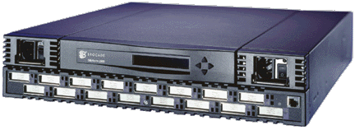
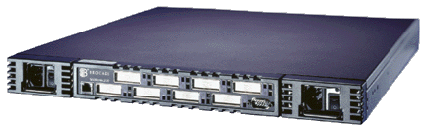
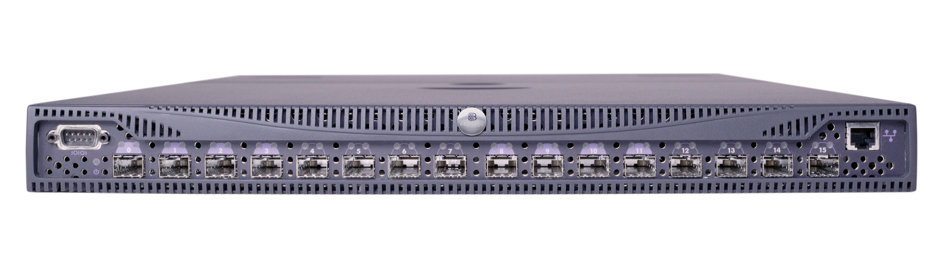
Trunking对网络设计的好处
Trunking改善了SAN网络设计:
更好的利用ISL来改善性能
简化管理
  当做单一的逻辑ISL进行管理
    例如:使用Trunk只需要管理6个Trunks,
    否则你需要管理24个ISLs!
  Trunks 连接自动创建,不需要人工干预
  不需要密切关注ISL的数据流量
  Trunk自动路由响应的数据流量
SW2800
SW2400
SW2800
1G
1G
1G
1G
8G
8G
8G
8G
8G
1G
1G
1G
1G
2G
SW3200
SW3800
Notes:
Trunking的使用优化了ISL的利用率，降低了SAN网络的管理工作量。假设同时存在两个功能相同的SAN网络，管理功能越简易的SAN越具有优势。
使用了Trunking功能后，不需要再监管多条ISL，只需要把精力集中在一条逻辑的Trunk ISL上即可。
具有高性能的Trunk功能交换机应布置在核心/边缘架构SAN网络中的核心层部位。由于Trunk的高效性，在实现了TRUNK功能的SAN结构里产生数据拥塞的可能性很小，因此可以合理的减少ISL的数量以增加设备连接的端口数目。
SAN设计过程中，如果考虑建设一个带有Trunking功能的SAN网络，或者将Trunking功能的交换机引入某正在运行的SAN网络中，无论是全网状结构、环形结构或是cascade结构，应当把有Trunking功能的交换机集中在一起。
建设核心/边缘的SAN架构时，推荐SilkWorm 3000系列交换机布置在核心层，SilkWorm 2000系列交换机布置在边缘结构。

Slide 10
常用指令
fabricShow
nsAllShow
topologyShow
islShow
fabStatsShow
Notes:
对于大型的fabric网络，在设计之初要充分考虑客户的需求，保障网络的高可用性，高扩展性，以及高传输效率。在SAN设计完成之后我们仍然要关注网络的实际运作情况。对于大型的SAN环境，我们通常使用如下几个命令观察网络的情况：
fabricShow ： 使用fabricshow 查看整个SAN 网络中交换机员的变化情况
nsAllShow： 一般我们会使用nsshow查看交换机连接的设备情况。对于大型的网络环境，我们需要了解整个SAN中所连接的设备的状态，这时应使用nsallshow命令查看SAN中所有交换机上连接的设备的情况。
topologyShow：通常我们会使用topologyshow命令观察整个网络的拓扑结构是否发生变化，据此分析网络中是否有故障出现。

Slide 11
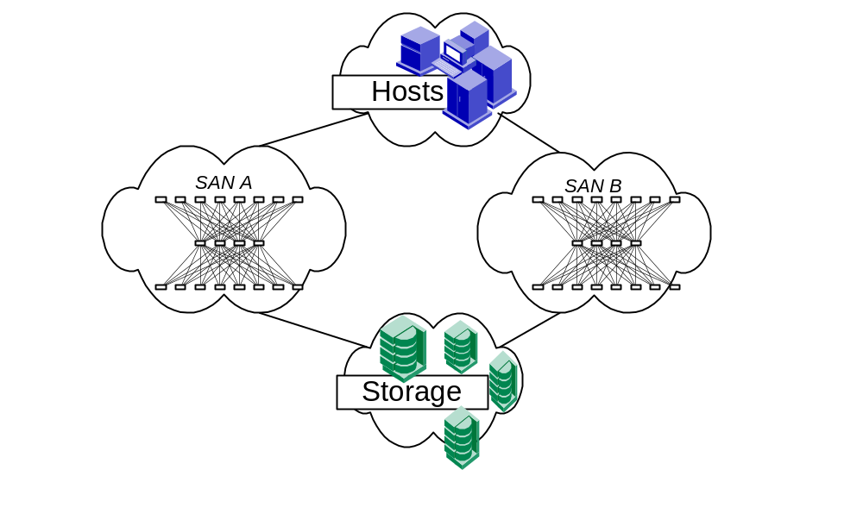
提高第二网的高可用性: 冗余设计
最高级别的可用性
  超过两个(包含2个)独立Fabric
连接、交换机、Fabric故障都不会停止IO
可以实现在线维护升级
冗余网络
Notes:
图示SAN架构具有最高级别的弹性、冗余特性。
主机和存储设备分别连接到两个独立的核心/边缘结构的SAN网络中，SAN A与SAN B独立进行数据传输，互不干扰，任何一个SAN网络发生故障都不会影响另外一个SAN环境的正常运行。假设SAN A 发生故障，主机此时需要访问存储设备，SAN B会自动承担起数据传输工作，而此过程相对主机的访问来说是透明的，也就是说主机不知道网络中发生了什么事情，它所了解的情况就是存储设备依然存在。
就单个核心/边缘结构的SAN网络来说，其结构本身就具有高冗错特性，Brocade的FSPF动态路由协议会根据网络的变化自动更新路由，即使在SAN A 或者SAN B内部也能够保证很高的冗错功能。在这样一个SAN环境中，SAN A与B 互为冗余备份，高度保障了SAN网络的传输性能，具有最高级别的可用性。

Slide 12
小 结
基于2 Gbps的第二网设计有如下优势
  享受速度和干线合并(Trunking)的优势
核心-边缘拓扑是扩展性、弹性和灵活性最好的设计
使用冗余Fabric来提高可用性
避免将设备直接连接到核心交换机
适当本地化服务器和存储来改善性能
Notes:
其他的参考资料
白皮书
Building and Scaling Brocade SAN Fabrics: Large Fabric Bring Up and Maintenance Guide; 53-0001573-01
Building and Scaling Brocade SAN Fabrics: Design and Best Practice Guide; 53-0001575-01
Building SANs with Brocade Fabric Switches; Beauchamp, Judd and Kuo; Syngress出版; ISBN: 1-928994-30-X

Slide 13
复习题
哪一种SAN网络的拓扑结构是最流行的?
为什么在SAN设计时需要考虑ISL超载?
2Gbps速度对SAN网络设计来讲有什么优势?
Notes:
答案：
1.
2.
3.

